Slide 1
Traumtag
By:asim khoury

Slide 2
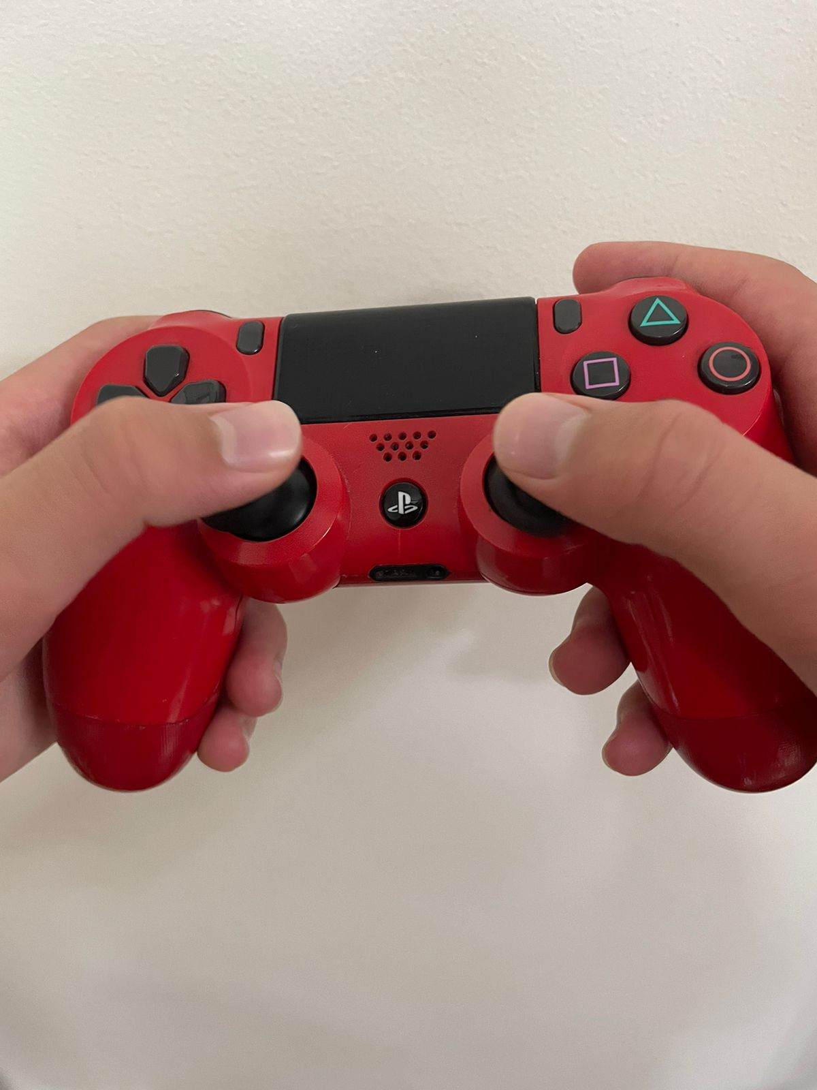
An meine Traumtag zuerst Am Morgen Stehe ich dann ich Frustucke Um 10 Uhr danach Um halb 11 Uhr Spiele ich Video Games.

Slide 3
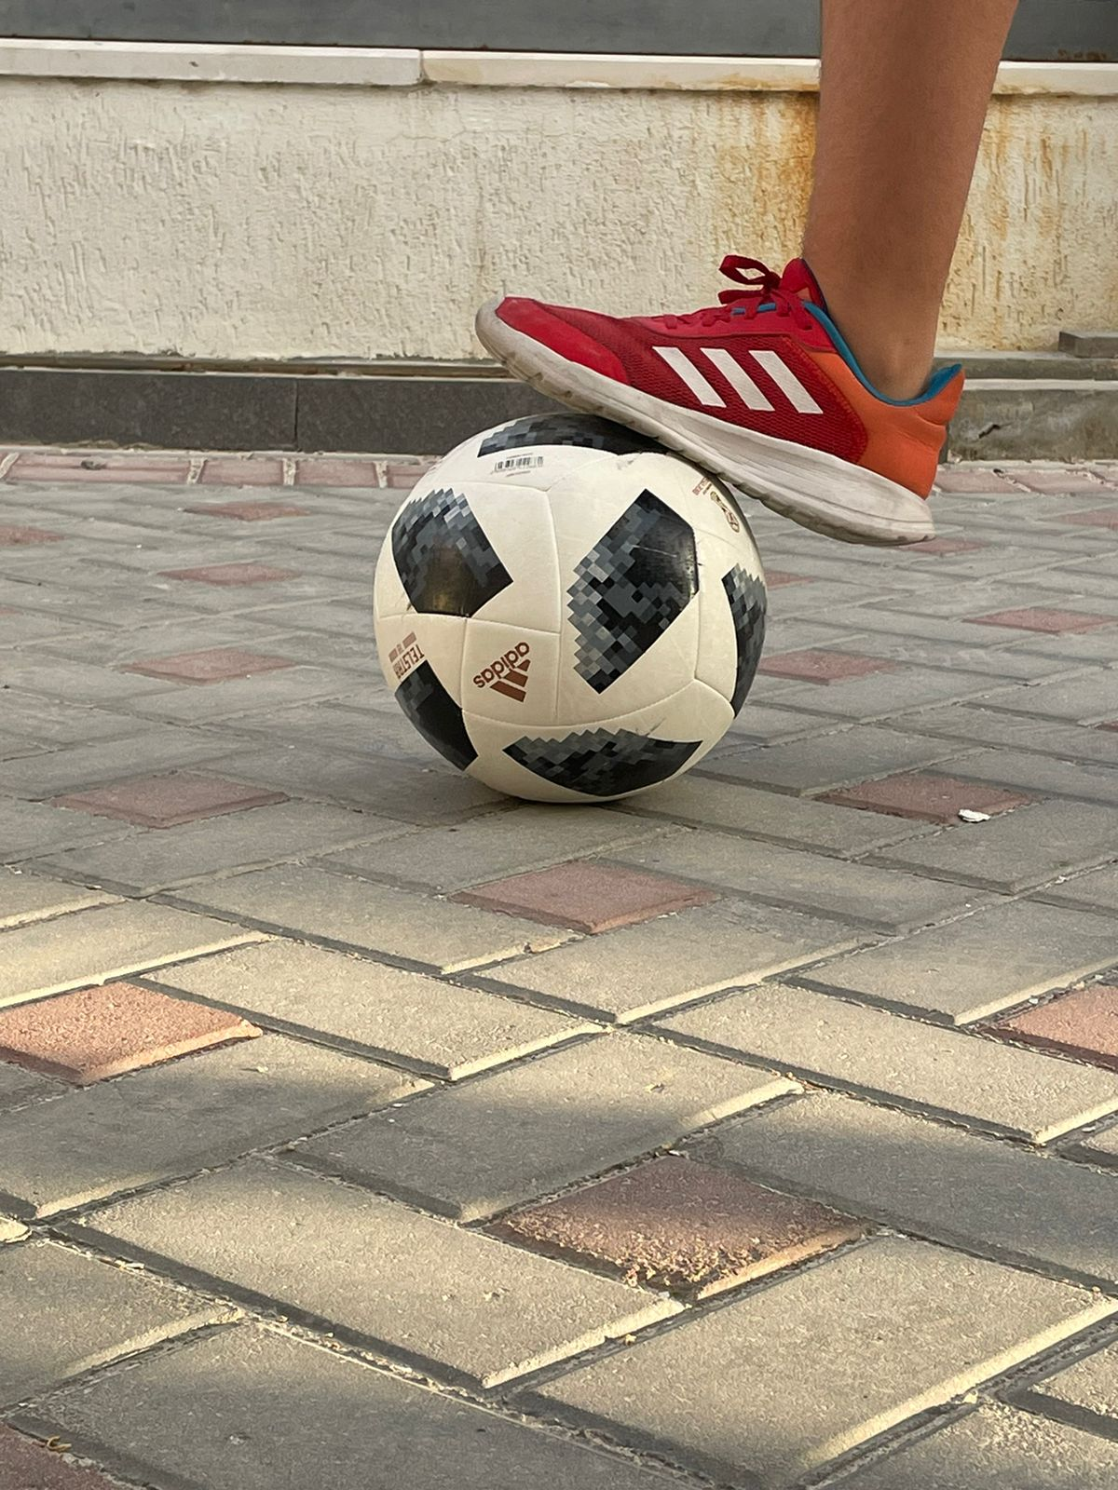
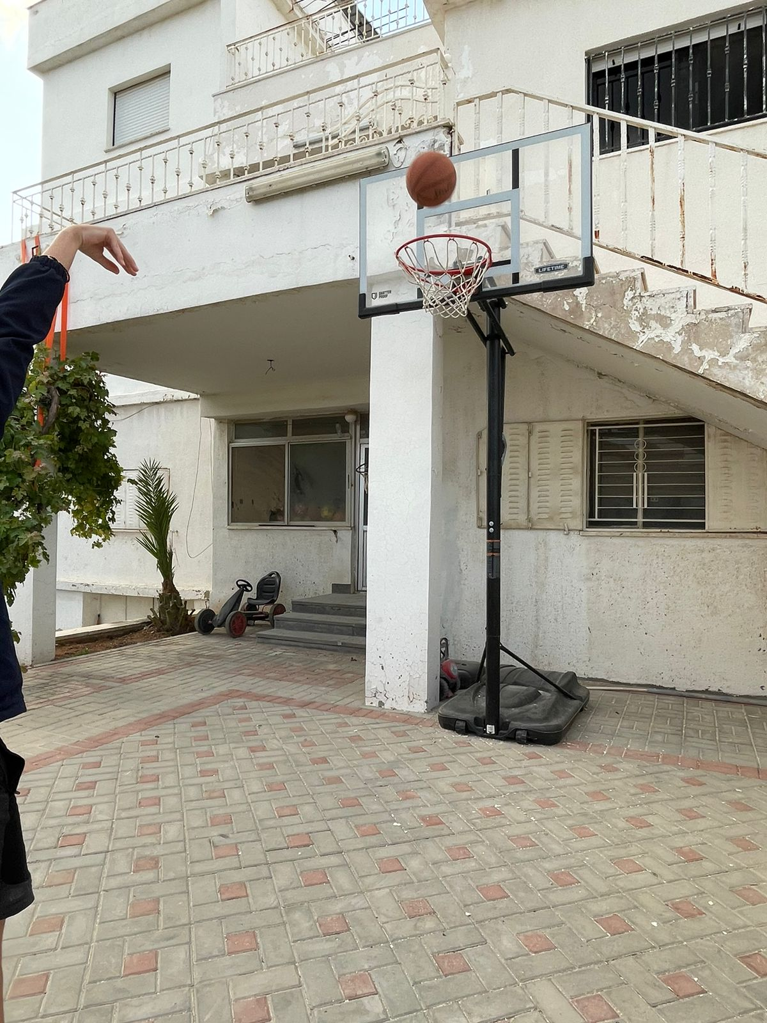
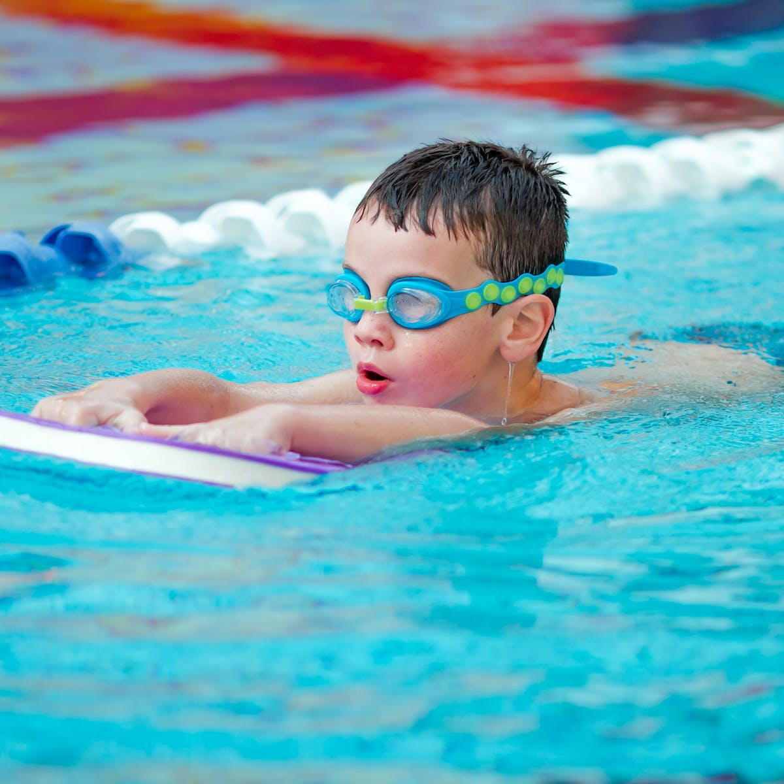
Am Nachmittag Esse Mittagesse ich dann ich Schwimme Um Viertel nach 5 in die Schwimmbad danach ich Spiele Um 20 vor 7 Fußball und Basketball.

Slide 4
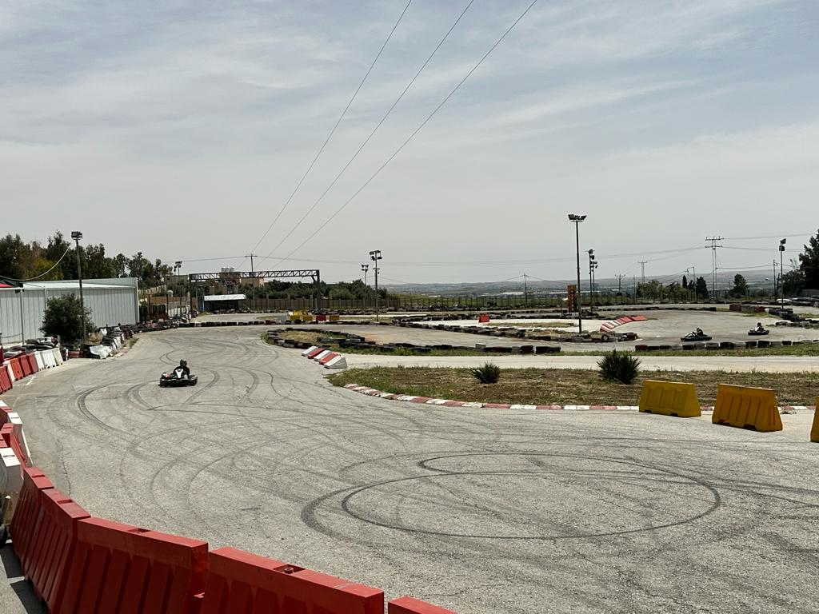
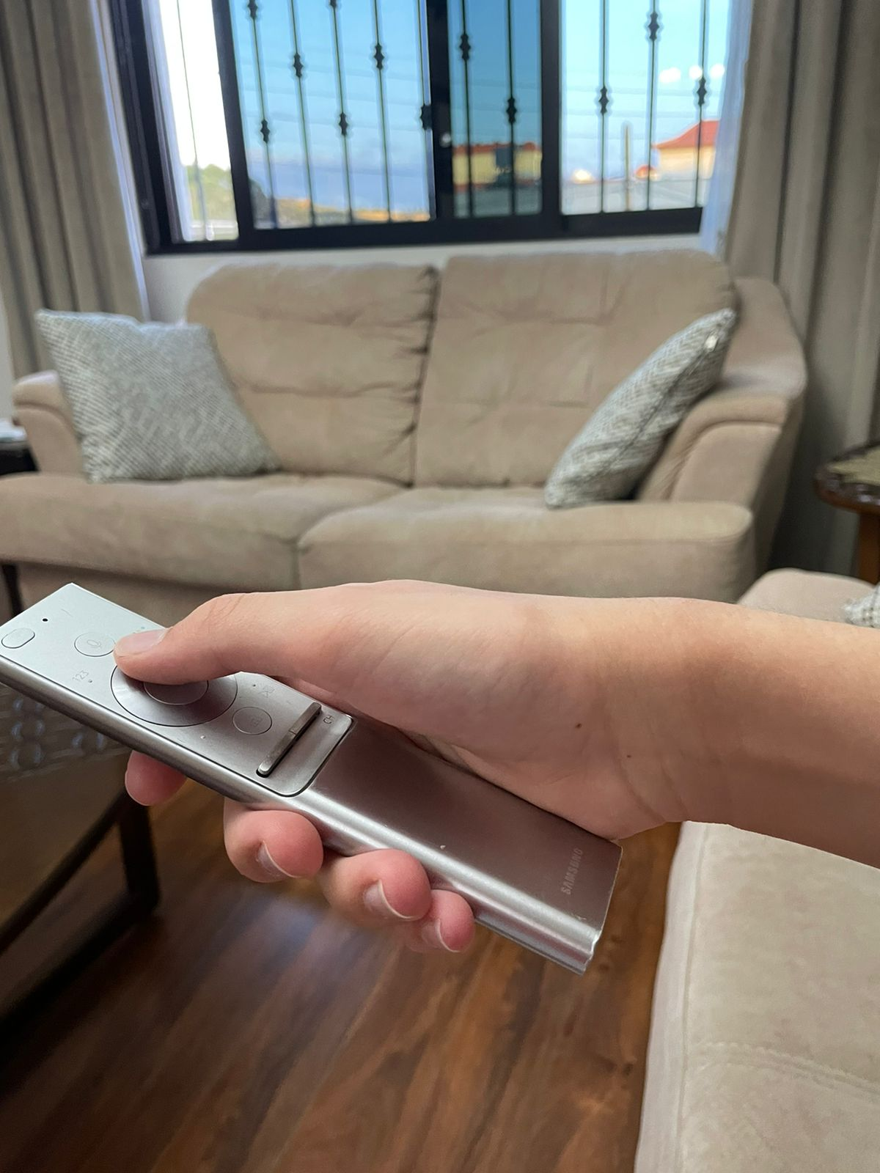
Am Abend Esse ich zu Abend dann um 8 Uhr gehe ich Kart fahre danach ich Eine Film Schauen Um 8 Uhr in die Hause.

Slide 5
Am Nachmitag Schlafen ich in meine Bett.

